Slide 1
SISTEM PERHITUNGAN BIAYA BERDASARKAN PROSES (PROCESS COSTING)
- Part 1 -
Dr. Mery Wanialisa, S.E., M.M

Slide 2
Akumulasi Biaya Proses
Tujuan penting dari sistem perhitungan biaya adalah untuk menentukan biaya dari barang atau jasa yang dihasilkan oleh perusahaan.
Sistem perhitungan biaya sebaiknya ekonomis untuk dioperasikan dan membebankan sejumlah biaya ke setiap produk sedemikian rupa sehingga merefleksikan biaya dari sumber daya yang digunakan untuk memproduksi produk tersebut.
Karena setiap perusahaan memiliki perbedaan dalam hal teknologi manufaktur, pengelolaan sistem produksi dan bauran produk, maka dapat diperkirakan bahwa sistem perhitungan biayanya juga akan berbeda. Sistem perhitungan biaya sebaiknya disesuaikan agar dapat memenuhi kebutuhan pelanggan.

Slide 3
Perbandingan Akumulasi Biaya Proses Job Order Costing VS Process Costing
Dalam sistem perhitungan biaya berdasarkan pesanan, produk dipertanggungjawabkan dalam batch. Setiap batch diperlakukan sebagai pesanan yang terpisah, dan pesanan tersebut merupakan objek biayanya.
Semua biaya yang terjadi dalam produksi suatu pesanan dibebankan ke kartu biaya pesanan tersebut.
Jika pekerjaan yang dilakukan untuk suatu pesanan terjadi di lebih dari satu departemen atau pusat biaya (cost center) yang lain, biaya yang terjadi di setiap pusat biaya diakumulasikan di kartu biaya pesanan. Ketika pesanan selesai, biaya pesanan per unit dan produk ditentukan dengan membagi total biaya yang dibebankan ke kartu biaya pesanan dengan jumlah unit yang diproduksi untuk pesanan tersebut.
Ketika produk yang diproduksi selama periode akuntansi dalam suatu pusat biaya memerlukan kuantitas dan kombinasi sumber daya yang berbeda-beda, perhitungan biaya berdasarkan pesanan merupakan pilihan yang logis karena banyak biaya untuk memproduksi produk yang berbeda-beda adalah tidak sama.
Dalam perhitungan biaya berdasarkan pesanan, produk yang berbeda dapat diproduksi untuk pesanan yang berbeda dan biayanya dapat ditentukan secara terpisah.

Slide 4
Perbandingan Akumulasi Biaya Proses Job Order Costing VS Process Costing (2)
Sebaliknya, ketika semua unit dari produk yang dihasilkan dalam suatu pusat biaya adalah serupa (homogen), pencatatan biaya dari setiap batch produk secara terpisah tidak lagi diperlukan, dan mungkin juga tidak praktis.
Daripada menggunakan perhitungan biaya berdasarkan pesanan, lebih baik menggunakan perhitungan berdasarkan proses.
Dalam sistem perhitungan biaya berdasarkan proses, bahan baku, tenaga kerja dan overhead pabrik dibebankan ke pusat biaya.
Biaya yang dibebankan ke setiap unit ditentukan dengan membagi total biaya yang dibebankan ke pusat biaya dengan total unit yang diproduksi.
Pusat biaya biasanya adalah departemen, tetapi bisa juga pusat pemrosesan dalam satu departemen.
Persyaratan utama adalah semua produk yang diproduksi dalam suatu pusat biaya selama suatu periode harus sama dalam hal sumber daya yang dikonsumsi; bila tidak, perhitungan biaya berdasarkan proses dapat mendistorsi biaya produk.

Slide 5
Perhitungan Biaya Per Departemen
Dalam perusahaan manufaktur, produksi dapat terjadi di beberapa departemen.
Setiap departemen melakukan suatu operasi tertentu untuk menyelesaikan produk.
Sebagai contoh, departemen pertama biasanya melakukan proses pekerjaan tahap permulaan atas produk seperti memotong, mencetak atau membentuk produk atau komponen-komponennya.
Jika pekerjaan di departemen pertama selesai, unit-unit tersebut ditransfer ke departemen kedua.
Departemen kedua kemudian melaksanakan tugasnya mulai dari perakitan, pengamplasan, pengecatan atau pengemasan lalu mentransfer unit-unit tersebut ke departemen berikutnya, yang kemudian melaksanakan tugasnya dan demikian seterusnya, sampai unit-unit tersebut akhirnya selesai dan ditransfer ke gudang barang jadi.

Slide 6
Perhitungan Biaya Per Departemen (2)
Dalam sistem perhitungan biaya berdasarkan proses, bahan baku, tenaga kerja, dan overhead pabrik umumnya dibebankan ke departemen produksi; tetapi, jika suatu departemen di organisasi menjadi dua pusat biaya atau lebih, perhitungan biaya berdasarkan proses tetap digunakan, selama unit-unit produk yang dihasilkan dalam lebih pusat biaya tersebut bersifat homogen.
Misalnya, suatu departemen produksi yang memiliki empat lini perakitan, di mana setiap lini menghasilkan produk yang berbeda, dapat menggunakan perhitungan biaya berdasarkan proses.
Setiap lini perakitan dapat diperlakukan sebagai pusat biaya yang terpisah. Hal ini mengharuskan adanya catatan yang terpisah untuk mencatat biaya berdasarkan proses didiskusikan.
Kriteria utama untuk menggunakan perhitungan biaya berdasarkan proses adalah identifikasi atas suatu unit bisnis yang memproduksi hanya satu jenis produk setiap kalinya.

Slide 7
Perhitungan Biaya Per Departemen (3)
Perhitungan biaya berdasarkan proses digunakan saat produk dihasilkan dalam kondisi proses yang kontinu atau metode produksi masal di mana produk-produk yang dihasilkan dalam suatu departemen atau pusat biaya lain yang bersifat homogen.
Kondisi ini seringkali terdapat pada industri-industri yang memproduksi komoditas.
Perhitungan biaya berdasarkan proses juga digunakan di perusahaan-perusahaan yang memproduksi suku cadang sederhana atau alat-alat listrik sederhana dan industri perakitan.
Beberapa perusahaan menghitung biaya dari produk mereka menggunakan perhitungan biaya berdasarkan proses.

Slide 8
Aliran Produksi Secara Fisik
Suatu produk dapat berpindah di pabrik dengan berbagai cara. Tiga bentuk aliran produksi fisik yang berhubungan dengan perhitungan biaya berdasarkan proses adalah berurutan (sequential), pararel dan selektif. Ketiganya mengilustrasikan bahwa perhitungan biaya berdasarkan proses dapat diterapkan ke semua pola aliran produk.

Slide 9
1. Aliran Produk Berurutan (Sequential Product Flow)
Dalam aliran produk berurutan, setiap produk diproses dalam urutan langkah-langkah yang sama.
Dalam suatu perusahaan dengan tiga departemen, pemotongan, perakitan dan pengemasan.
Pemrosesan dimulai di Departemen Pemotongan di mana bahan baku dikombinasikan dan biaya tenaga kerja langsung serta overhead ditambahkan.
Ketika pekerjaan selesai dilakukan di Departemen Pemotongan, pekerjaan berpindah ke Departemen Perakitan, di mana tambahan biaya tenaga kerja langsung dan overhead terjadi. Setiap departemen setelah departemen pertama mungkin menambahkan bahan baku.
Setelah produk diproses di Departemen Perakitan, produk-produk tersebut ditransfer ke Departemen Pengemasan di mana tambahan bahan baku, tenaga kerja dan overhead pabrik digunakan.
Setelah penyelesaian di Departemen Pengemasan, unit telah selesai dan ditransfer ke persediaan barang jadi untuk disimpan sampai dibeli oleh pelanggan.

Slide 10
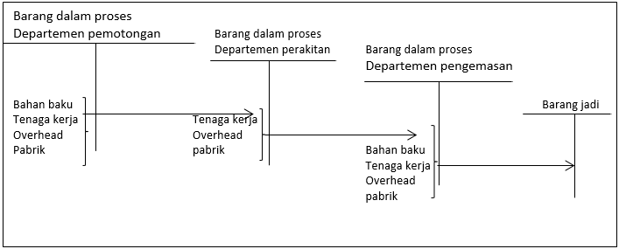
1. Aliran Produk Berurutan (Sequential Product Flow) (2)

Slide 11
2. Aliran Produk Paralel (Parallel Product Flow)
Dalam aliran produk pararel, bagian tertentu dari pekerjaan dilakukan secara simultan dan kemudian disatukan pada proses-proses final untuk diselesaikan dan ditransfer ke barang jadi.
Pemrosesan bagian-bagian dari kayu dimulai di Departemen Pemotongan. Secara simultan, pemrosesan bagian-bagian dari logam dimulai di Departemen Peleburan. Di kedua departemen tersebut, bahan baku, tenaga kerja, dan overhead pabrik digunakan.
Pekerjaan yang telah selesai di Departemen Pemotongan ditransfer ke Departemen Pengamplasan, di mana tambahan tenaga kerja dan overhead pabrik digunakan.
Pekerjaan yang telah selesai di Departemen Peleburan ditransfer ke Departemen Pencetakan, di mana tambahan tenaga kerja dan overhead pabrik juga digunakan.
Pekerjaan yang telah selesai di Departemen Pengamplasan maupun pekerjaan yang telah selesai di Departemen Pencetakan, keduanya ditransfer ke Departemen Perakitan, di mana bahan baku, tenaga kerja dan overhead pabrik digunakan.
Dari sana pekerjaan kemudian berpindah ke Departemen Pengecatan, di mana tambahan bahan baku, tenaga kerja dan overhead pabrik digunakan. Akhirnya produk berpindah ke gudang barang jadi.

Slide 12
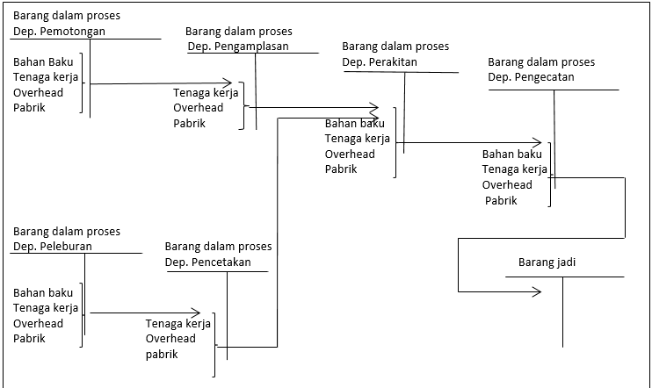
2. Aliran Produk Paralel (Parallel Product Flow) (2)

Slide 13
3. Aliran Produk Selektif (Selective Product Flow)
Dalam aliran produk selektif produk berpindah ke departemen-departemen berbeda dalam suatu pabrik bergantung pada produk final yang akan dihasilkan.
Pengilustrasian aliran selektif di pabrik penjagalan, setelah proses penjagalan atau pemotongan awal selesai, beberapa produk langsung di transfer ke departemen pengemasan kemudian ke barang jadi.
Sebagian produk ditransfer ke departemen pengasapan, kemudian ke departemen pengemasan dan akhirnya ke barang jadi.
Sebagian lainnya dipindahkan ke departemen penggilingan, kemudian ke departemen pengemasan dan akhirnya ke barang jadi.

Slide 14
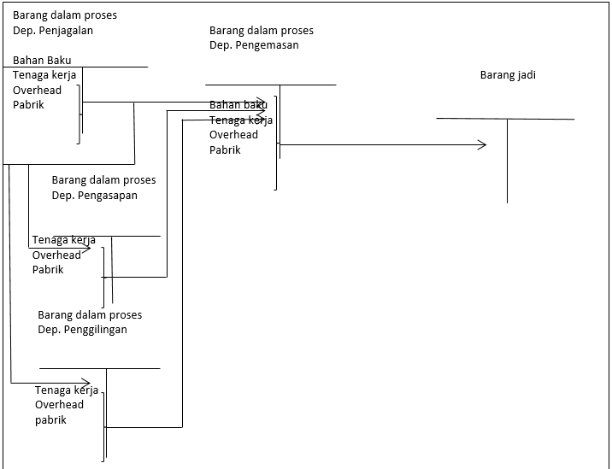
3. Aliran Produk Selektif (Selective Product Flow) (2)

Slide 15
Akuntansi untuk Biaya Bahan Baku, Tenaga Kerja, dan Overhead
Konsep dasar dalam perhitungan biaya berdasarkan pesanan sama dengan perhitungan biaya berdasarkan proses. Hanya saja, dalam perhitungan biaya berdasarkan pesanan hanya satu akun barang dalam proses yang digunakan, bukannya satu akun untuk setiap pesanan. Karena menggunakan akun buku besar yang terpisah untuk setiap pesanan tidaklah praktis dan akun tersebut harus dikeluarkan dari sistem pada saat pesanan selesai.
Perbedaan utama antara pesanan dengan proses adalah bahwa dalam perhitungan biaya berdasarkan proses, biaya dibebankan ke departemen (pusat biaya) bukan ke pesanan dan jika ada lebih dari satu departemen yang dibutuhkan untuk menghasilkan produk itu, biaya ditransfer dari suatu departemen ke departemen berikutnya dan akhirnya barang jadi.
Dalam perhitungan biaya berdasarkan proses, akun buku besar yang terpisah dapat digunakan untuk persediaan barang dalam proses di setiap departemen karena hanya terdapat sedikit departemen bila dibandingkan dengan perhitungan biaya berdasarkan pesanan dan karena departemen terus ada dalam waktu yang cukup lama.

Slide 16
Biaya Bahan Baku
Dalam perhitungan biaya berdasarkan pesanan, bukti permintaan bahan baku merupakan dasar pembebanan bahan baku langsung ke pesanan tertentu.
Dalam perhitungan biaya berdasarkan proses, rincian dikurangi karena bahan baku dibebankan ke departemen bukannya ke pesanan, dan hanya ada sedikit departemen yang menggunakan bahan baku.
Bukti permintaan bahan baku mungkin berguna untuk pengendalian bahan baku. Jika bukti permintaan bahan baku tidak diberi harga secara individual, biaya bahan baku yang digunakan dapat ditentukan diakhir periode produksi melalui pendekatan persediaan periodik, yaitu menambahkan pembelian ke persediaan awal dan mengurangkannya ke persediaan akhir.

Slide 17
Biaya Bahan Baku (2)
Untuk mengilustrasikan akuntansi untuk bahan baku di sistem perhitungan biaya berdasarkan proses, asumsikan American Chair Company menggunakan sistem biaya berdasarkan proses dan memiliki akun barang dalam proses yang terpisah untuk dua departemen, Departemen pemotongan dan Perakitan.
Perusahaan memproduksi satu jenis kursi. Di departemen pertama, bagian-bagian dari kerangka kursi dibuat dari kayu, kemudian diamplas serta dipernis. Bagian-bagian dari kerangka kursi kemudian ditransfer ke departemen kedua, dimana bagian-bagian tersebut dirakit dan diberi busa beserta sarungnya. Selama bulan Januari, bahan baku langsung sebesar $13.608 dan $7.296 masing-masing digunakan di Departemen Pemotongan dan Departemen Perakitan.
Ayat jurnal untuk mencatat pengeluaran bahan baku kedua departemen:
Barang Dalam Proses-Departeman Pemotongan 13.608
Barang Dalam Proses-Departemen Perakitan 7.296
Persediaan Barang Baku 20.904

Slide 18
Biaya Tenaga Kerja
Pekerjaan klerikal terinci untuk mengakumulasikan biaya tenaga kerja berdasarkan pesanan dihilangkan dalam perhitungan biaya berdasarkan proses karena biaya tenaga kerja cukup ditelusuri ke departemen.
Kartu jam kerja harian atau kartu absensi digunakan sebagai ganti dari kartu jam kerja pesanan. Ayat jurnal ikhtisar mendistribusikan beban gaji tenaga kerja langsung ke departemen-departemen selama periode tersebut.
Untuk mengilustrsikan ayat jurnal untuk tenaga kerja, asumsikan bahwa selama bulan Januari 500 jam tenaga kerja langsung digunakan di Departemen Pemotongan, dan 921 jam tenaga kerja langsung digunakan di Departemen Perakitan. Tarif upah $10 per jam di kedua departemen, sehingga beban bulan Januari ke produksi untuk biaya tenaga kerja langsung adalah sebesar $5.000 dan $9.210 masing-masing untuk Departemen Pemotongan dan Perakitan.
Ayat jurnal umum yang sesuai untuk mencatat pembebanan tenaga kerja:
Barang Dalam Proses-Departeman Pemotongan 5.000
Barang Dalam Proses-Departemen Perakitan 9.210
Beban Gaji 14.210

Slide 19
Biaya Overhead Pabrik
Baik dalam perhitungaan biaya berdasakan pesanan maupun maupun dalam perhitungan biaya berdasarkan proses, biaya aktual dari overhead pabrik diakumulasikan di akun buku besar pengendali, dan rincian biaya overhead pabrik di akumulasikan di buku pembantu.
Dalam buku pembantu, setiap item biaya overhead, seperti bahan baku tidak langsung atau tenaga kerja tidak langsung, dirinci sampai ke jumlah biaya per departemen. Informasi terinci ini digunakan sebagai dasar untuk merencanakan biaya dimasa depan dan untuk mengendalikan biaya saat ini. Ketika overhead terjadi, biaya tersebut dicatat dalam akun buku besar overhead pabrik dan diposting ke buku pembantu departemental untuk biaya overhead.
Ayat Jurnal overhead pabrik actual yang terjadi selama bulan Januari dicatat dalam buku besar American Chair Company:
Pengendali Overhead Pabrik 20.900
Utang Usaha (pajak,listrik, dll) 7.400
Akumulasi penyusutan-mesin 5.700
Asuransi dibayar dimuka 500
Bahan Baku (tidak langsung) 1.700
Beban Gaji (tidak Langsung) 5.600

Slide 20
Biaya Overhead Pabrik (2)
Karena biaya aktual overhead pabrik yang terjadi berbeda setiap bulannya dan tidak bersifat variabel sempurna terhadap setiap aktivitas produksi, maka tarif overhead yang telah ditetapkan sebelumnya sering kali digunakan untuk merata-ratakan biaya overhead secara proporsional terhadap aktivitas produksi selama tahun tersebut.
Overhead pabrik dibebankan ke departemen produksi pada akhir setiap bulan untuk menentukan biaya unit yang diproduksi selama bulan tersebut.
Jika pembebanan overhead menggunakan tarif yang telah ditentukan sebelumnya (predetermined rate), maka tarif tersebut dikalikan dengan jumlah aktual dari dasar aktivitas yang digunakan di setiap departemen produksi.
Contoh untuk American Chair Company, sebelumnya sebesar $7,60 per jam mesin di departemen pemotongan dan $12 per jam tenaga kerja langsung di departemen perakitan. Selama bulan januari, 1.040 jam mesin digunakan di departemen pemotongan dan 921 jam tenaga kerja langsung digunakan di departemen perakitan. Overhead dibebankan ke produksi untuk bulan tersebut adalah sebesar $7.904 di departemen pemotongan (1.040 jam mesin x $7,60) dan $11.052 di departemen perakitan (921 jam tenaga kerja langsung x $12).

Slide 21
Biaya Overhead Pabrik (3)
Ayat jurnal berikut mengilustrasikan pembebanan overhead pabrik ke kedua departemen American Chair Company di bulan januari, dengan asumsi bahwa akun terpisah digunakan untuk overhead yang dibebankan:
Barang Dalam Proses-Departeman Pemotongan 7.904
Barang Dalam Proses-Departemen Perakitan 11.052
Overhead Pabrik Dibebankan 18.956
Selisih sebesar $1.944 antara jumlah overhead aktual sebesar $20.900 yang terjadi selama bulan Januari dan jumlah overhead dibebankan sebesar $18.956 menunjukan bahwa overhead pabrik dibebankan terlalu rendah. Jika selisih ini (Overhead dibebankan terlalu rendah-underapplied atau terlalu tinggi-overapplied) di akhir tahun relative kecil dibandingkan biaya produksi lain, jumlah tersebut dapat dibebankan ke Harga Pokok Penjualan. Jika jumlahnya besar, maka harus dialokasikan ke persediaan akhir dan Harga Pokok Penjualan untuk tujuan pelaporan eksternal.

Slide 22
Mengombinasikan Biaya Tenaga Kerja dan Biaya Overhead Pabrik
Ilustrasi sebelumnya menunjukan bahwa biaya tenaga kerja langsung dibebankan secara terpisah ke setiap departemen melalui ayat jurnal umum.
Peningkatan dalam otomatisasi menyebabkan proporsi tenaga kerja langsung terhadap total biaya produksi semakin menurun.
Lebih lanjut lagi, di pabrik-pabrik yang sangat terotomatisasi, perbedaan antara tugas yang dilakukan oleh tenaga kerja langsung dengan yang dilakukan oleh tenaga kerja tidak langsung menjadi kabur.
Selain itu, biaya overhead pabrik seperti penyusutan peralatan, listrik, dan pemeliharaan cenderung meningkat dengan adanya otomatisasi.
Akibatnya, beberapa produsen mengkombinasikan elemen biaya tenaga kerja dan overhead pabrik serta menyebut keduanya sebagai biaya konversi atau sebagai overhead pabrik, tenaga kerja langsung tidak dibebankan secara terpisah; melainkan menjadi satu dalam jumlah biaya konversi yang dibebankan ke setiap departemen.

Slide 23
Laporan Biaya Produksi
Dalam perhitungan biaya berdasarkan proses, semua biaya yang dapat dibebankan ke departemen diikhtisarkan dalam laporan biaya produksi departemen.
Laporan biaya produksi (cost of production report) adalah kertas kerja yang menampilkan jumlah biaya yang diakumulasikan dan dibebankan ke produksi selama satu bulan atau periode lain.
Laporan tersebut juga merupakan sumber informasi untuk menyusun ayat jurnal ikhtisar guna mencatat biaya dari unit-unit yang ditransfer dari satu departemen produksi kepada departemen produkksi lain dan akhirnya ke persediaan barang jadi.
Laporan biaya produksi untuk suatu departemen dapat memiliki banyak bentuk atau format, tetapi sebaiknya laporan tersebut menunjukkan ;
biaya total dan biaya per unit dari pekerjaan yang diterima dari satu atau beberapa departemen lainnya
biaya total dan biaya per unit dari bahan baku, tenaga kerja, dan overhead pabrik yang ditambahkan oleh departemen tersebut.
biaya dari persediaan barang dalam proses awal dan akhir, dan
biaya yang ditransfer ke departemen berikutnya atau ke persediaan barang jadi.

Slide 24
Laporan Biaya Produksi (2)
Bagian biaya dari laporan tersebut biasanya dibagi menjadi dua bagian; satu bagian menunjukan total biaya yang harus di pertanggungjawabkan oleh departemen yang bersangkutan, dan bagian berikutnya menunjukan disposisi dari biaya tersebut.
Total biaya yang dilaporkan di bagian pertama harus sama dengan total biaya yang dilaporkan di bagian kedua.
Laporan biaya produksi juga dapat memasukan skedul kuantitas, yang menunjukan total jumlah unit produk yang harus dipertanggungjawabkan oleh suatu departemen dan disposisi dari unit-unit tersebut.
Informasi dalam skedul kuantitas digunakan untuk menentukan jumlah unit produksi ekuivalen untuk setiap elemen biaya, yang kemudian digunakan untuk menentukan biaya departemental per unit.
Menentukan biaya dari unit-unit yang ditransfer keluar dari suatu departemen dari biaya yang tersisa dalam bentuk persediaan akhir pada dasarnya merupakan suatu proses alokasi.
Oleh karena biaya dapat berubah sejalan dengan berlalunya waktu, maka perlu digunakan asumsi aliran biaya. Asumsi aliran biaya yang paling umum digunakan untuk persediaan barang dalam proses adalah perhitungan biaya rata-rata tertimbang.

Slide 25
Laporan Biaya Produksi (3)
Berikutnya, karena unit-unit produksi dalam persediaan akhir dari barang dalam proses belumlah selesai maka yang harus dihitung untuk setiap elemen biaya adalah jumlah unit ekuivalen dan bukannya unit fisik.
Suatu unit ekuivalen adalah jumlah dari suatu sumber daya (bahan baku, tenaga kerja, atau overhead) yang diperlukan untuk menyelesaikan satu unit produk.
Misalnya saja, jika tiga unit produk di persediaan akhir masing-masing memiliki sepertiga dari bahan baku yang diperlukan untuk menyelesaikan produk tersebut, maka jumlah total bahan baku yang digunakan oleh ketiga unit tersebut akan setara dengan jumlah bahan baku yang diperlukan untuk menyelesaikan satu unit produk (3 unit fisik x 1/3 selesai = 1 unit ekuivalen untuk bahan baku).
Oleh karena unit-unit ini merupakan unit hipotesis dan bukannya unit fisik, maka unit itu disebut sebagai unit ekuivalen.

Slide 26
Thanks
Any questions?

